Slide 1












Tiếng Việt
Ôn tập cuối học kì II
( tiết 6 )

Slide 2




Tiếng Việt 5
ÔN TẬP CUỐI KÌ II
(Tiết 6)̉

Slide 3


Mục tiêu
Nghe – viết đúng chính tả bài Trẻ con ở Sơn Mỹ.
Viết đoạn văn khoảng 5 câu (dựa vào nội dung và những hình ảnh gợi ra từ bài thơ Trẻ con ở Sơn Mỹ ).

Slide 4
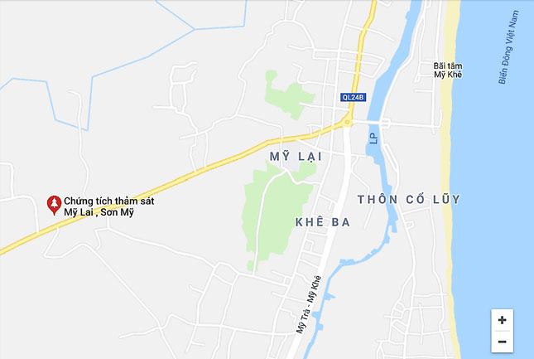
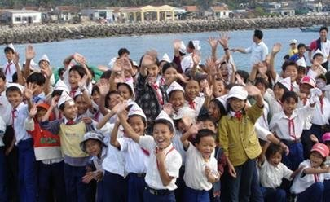
Trẻ con ở Sơn Mỹ
Cho tôi nhập vào chân trời các em
Chân trời ngay trên cát
Sóng ồn ào phút giây nín bặt
Ôi biển thèm hóa được trẻ thơ
Tóc bết đầy nước mặn
Chúng ùa chạy mà không cần tới đích
Tay cầm cành củi khô
Vớt từ biển những vỏ ốc âm thanh
Mặt trời chảy trên bàn tay nhỏ xíu
Gió à à u u như ngàn cối xay xay lúa
Trẻ con là hạt gạo của trời
Thanh Thảo

Slide 5



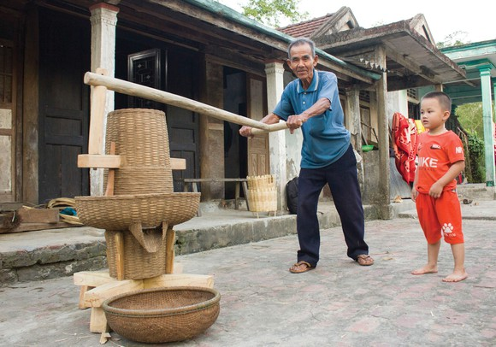
Chú thích
chân trời
cối xay lúa

Slide 6

Đoạn thơ đã gợi ra những hình ảnh nào sống động về trẻ em?
Đoạn thơ đã gợi ra những hình ảnh sống động về trẻ em là: các em chơi trên bãi biển với bãi cát trải dài, sóng biển ồn ào, những vỏ ốc, nước biển, gió biển,…

Slide 7


Luyện viết từ khó
nhập
chân trời
nín bặt
bết
vớt
cối xay
xay lúa

Slide 8
Nghe – viết

Slide 9

Lưu ý
Ngồi viết đúng tư thế, trình bày cẩn thận.
Viết hoa chữ cái đầu câu, tên riêng.
Ghi dấu thanh đúng vị trí.
Đọc lại bài viết, kiểm tra lỗi chính tả.

Slide 10
NHÀ VĂN NHÍ

Slide 11
Dựa vào hiểu biết của em và những hình ảnh gợi ra từ bài thơ Trẻ con ở Sơn Mỹ, hãy viết một đoạn văn (khoảng 5 câu) theo một trong các đề bài sau :
Đề 1: Tả một đám trẻ đang chơi đùa hoặc đang chăn trâu, chăn bò.
Đề 2: Tả một buổi chiều tối hoặc một đêm yên tĩnh ở vùng biển hoặc ở một làng quê.

Slide 12
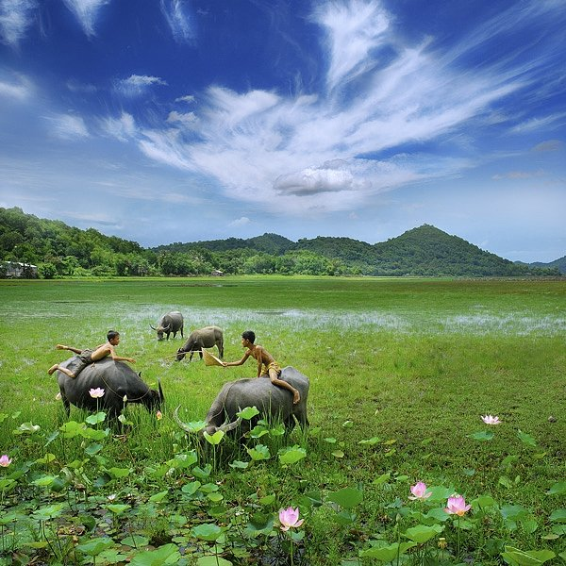
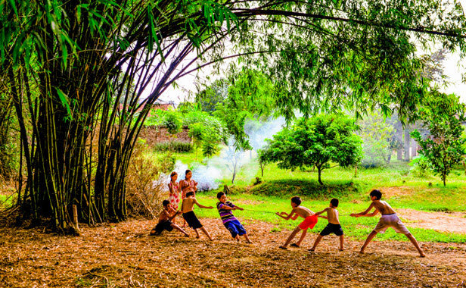
Trẻ em đang chơi đùa
Trẻ em đang chăn trâu

Slide 13
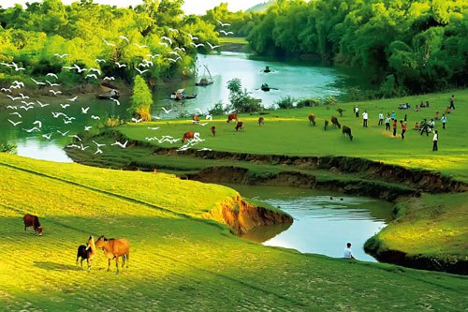
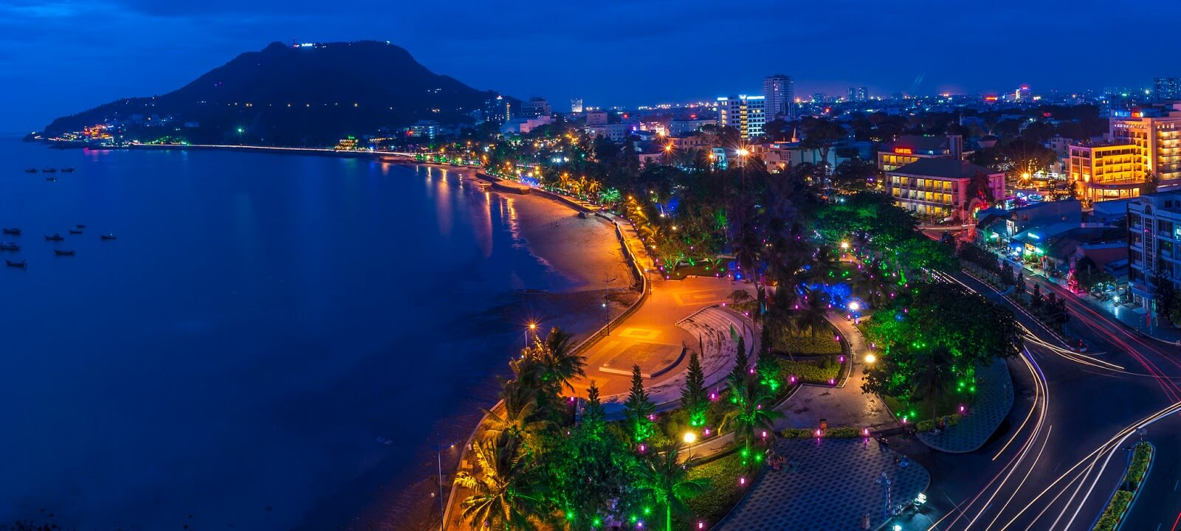
Cảnh buổi chiều ở làng quê
Cảnh đêm ở biển Vũng Tàu

Slide 14
Đề 1 : Viết một đoạn văn khoảng 5 câu tả một đám trẻ đang chơi đùa hoặc đang chăn trâu, chăn bò.
Mở đoạn: Giới thiệu về người em định tả
(Người đó là ai? Người đó đang làm gì ? )
Gợi ý
2. Thân đoạn: (Tả hoạt động )
Chọn tả vài hoạt động tiêu biểu của người đó.
3. Kết đoạn:
Nêu tình cảm của em với người đó.

Slide 15
Tham khảo
Chiều về, khi mặt trời dần xuống núi, đó là lúc đám trẻ trong làng gọi nhau í ới để chơi đùa. Chúng rủ nhau ra lũy tre ở đầu làng để chơi các trò chơi như kéo co, trốn tìm, ném lon,… Tiếng nói, tiếng cười vang khắp cả làng. Tiếng cười ấy nghe thật vô tư, hồn nhiên làm sao. Ôi, khung cảnh quê em thật yên bình !

Slide 16

Đề 2 : Viết một đoạn văn khoảng 5 câu tả một buổi chiều tối hoặc một đêm yên tĩnh ở vùng biển hoặc ở một làng quê.
Gợi ý
Mở đoạn: Giới thiệu về cảnh em định tả
2. Thân đoạn:
Tả sự thay đổi của cảnh theo thời gian.
3. Kết đoạn:
Nêu nhận xét hoặc cảm nghĩ của em về cảnh đã tả.

Slide 17
Tham khảo
Cảnh đêm ở biển đẹp làm sao ! Sóng biển lao xao tràn lên bãi cát. Gió êm biển lặng như một tấm gương trong xanh óng ánh muôn ngàn trăng sao. Gió biển đêm mát quá. Càng về khuya, biển càng ru êm đềm như lời ru êm dịu của mẹ. Ôi, cảnh biển đêm thật đẹp !

Slide 18

Đánh giá mục tiêu
Nghe – viết đúng chính tả bài Trẻ con ở Sơn Mỹ.
Viết đoạn văn khoảng 5 câu ( dựa vào nội dung và những hình ảnh gợi ra từ bài thơ Trẻ con ở Sơn Mỹ ).

Slide 19




Dặn dò
- Các em xem lại bài.
- Xem trước bài Ôn tập cuối kì II ( tiết 7 ).

Slide 20


CHÚC CÁC EM CHĂM NGOAN, HỌC TỐT NHÉ !

